Slide 1
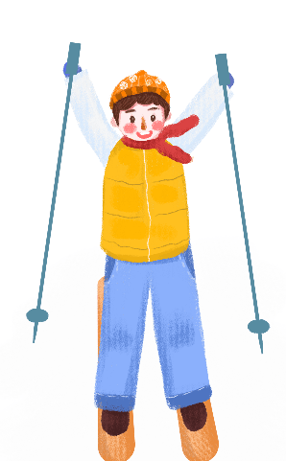
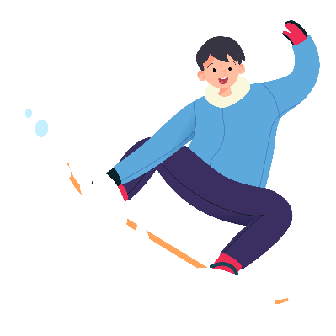
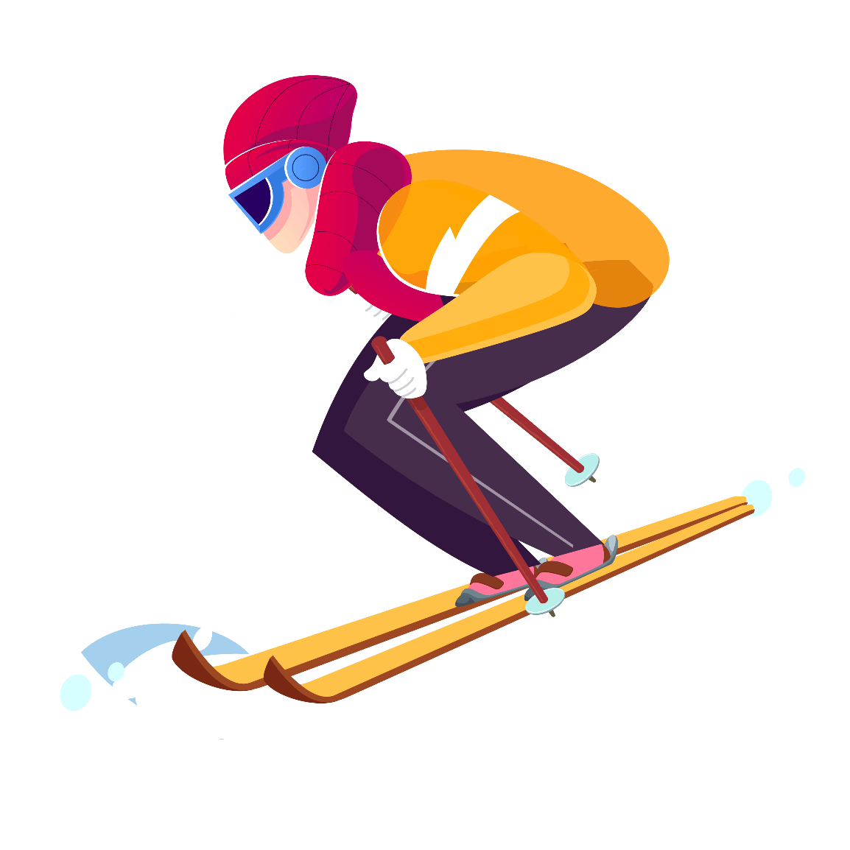
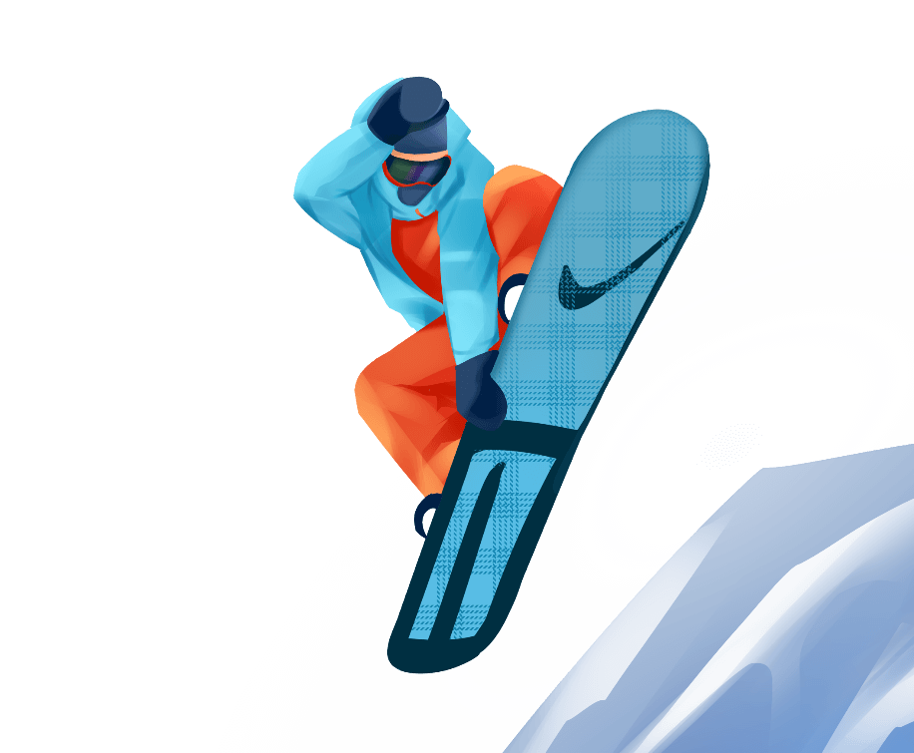
2021民大计算机设计大赛校赛评审会
心运动
无极限
心运动
无极限
超级越野滑雪游戏汇报
宣传人：杜佳辉 指导教师：崔永瑞
汇报日期：20214月19日

Slide 2
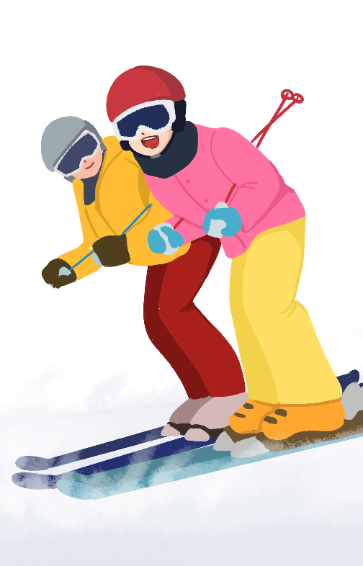
目录
目录
CONTENTS
01
项目概述
03
系统功能
02
总体游戏流程介绍
04
关键技术与难点

Slide 3


01
项目概述

Slide 4
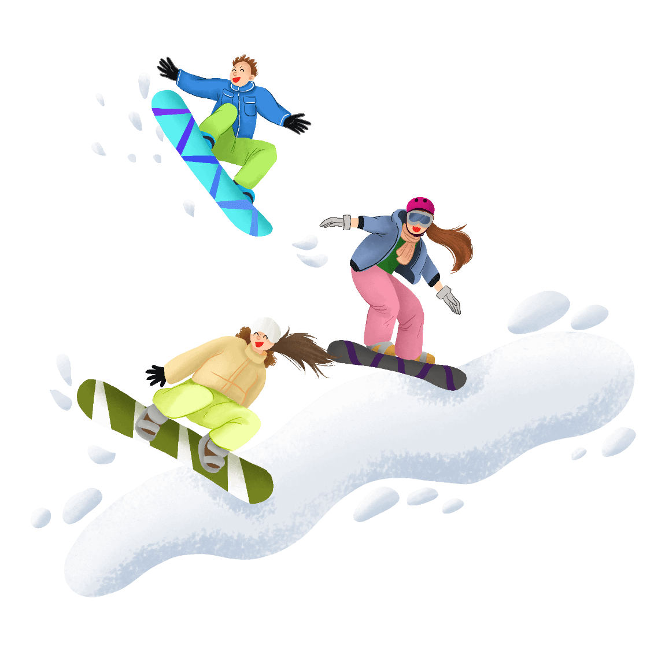
项目概述
游戏名称：
《超级越野滑雪》
游戏背景：
《超级越野滑雪》是一款以冬奥会为背景的模拟障碍滑雪的动作冒险类型游戏
游戏涵盖的技术：
本游戏基于Unity引擎，使用C#语言编写完成。其中涵盖了编程、UI动画、素材制作、音频制作、视频制作、 插件的引用。

Slide 5
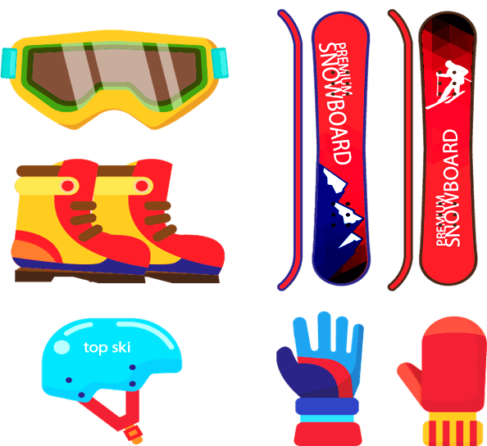
游戏规则说明
人物
移动
玩家可以通过键盘AD控制键人物左右移动。空格键控制人物跳跃，由于游戏在跳跃翻滚中有角度，所以需通过QE键控制人物在空中翻滚的角度，避免跳跃后人物跌倒。
玩家
攻击
用鼠标瞄准怪物，点击左键控制人物攻击。
游戏
输赢
玩家成功滑倒终点游戏胜利。
玩家生命值为0或者掉出地图算游戏失败。

Slide 6
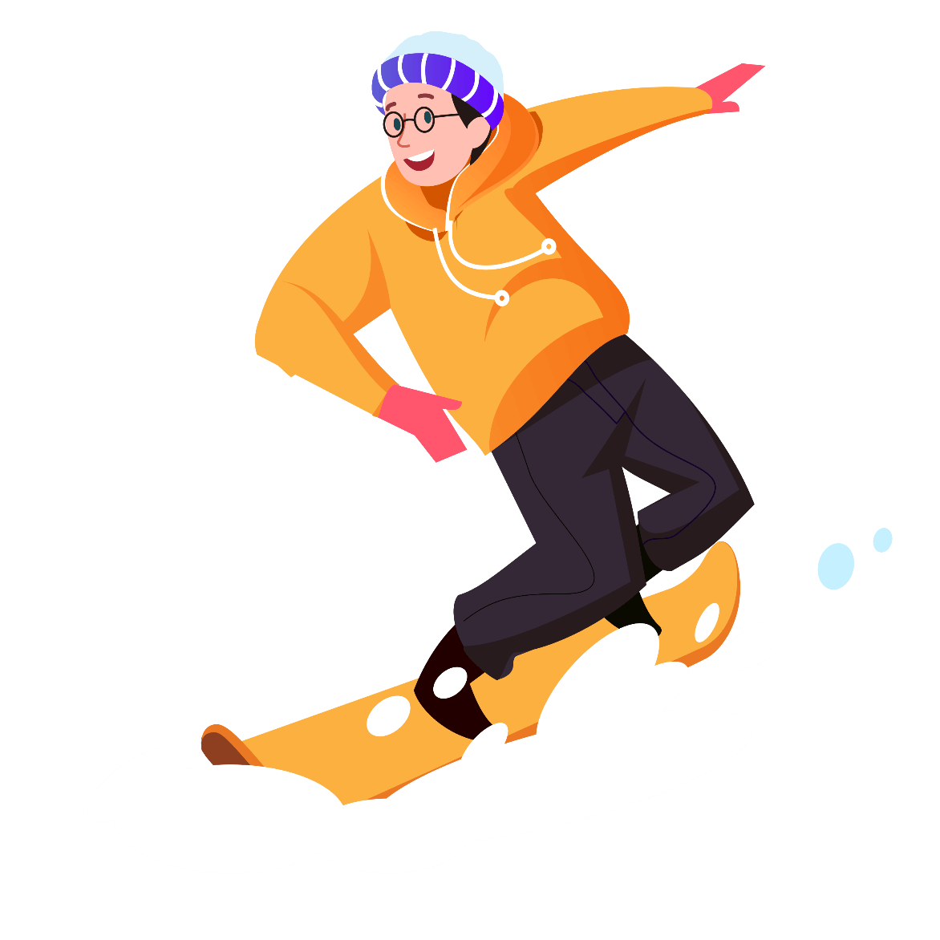
游戏机制
攻击
动画
角色通过鼠标左键发射雪球。
敌人随机发射雪球
游戏动画用不同图片，通过调整Animation关键帧，配合时间轴，使得动画流畅连贯。每一个可能出现的触发条件进行检查，并在动画中加入触发事件，避免了动画执行一次后不能切换至下个动画的问题
音效
动画主题音效BGM，人物跳跃音效，雪球碰撞音效，跌倒音效，失败胜利音效，怪物消失音效，收集金币音效，收集血瓶音效。

Slide 7
游戏机制
积分获取
道具
玩家通过收集游戏中的金币和用雪球击败怪物来获取积分
金币：可用于购买雪球，最后剩余金币将转换为积分。
雪球：用于击败敌人。
血瓶：回复人物血量。
BOSS
在游戏最后位置，当角色进入BOSS领域范围后，BOSS将追击玩家。

Slide 8
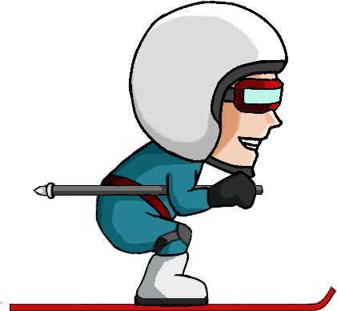

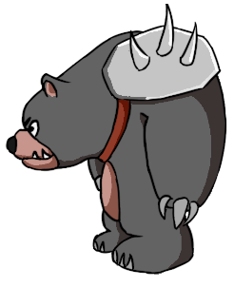
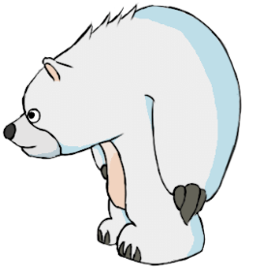
游戏素材
怪物素材
游戏主角

Slide 9
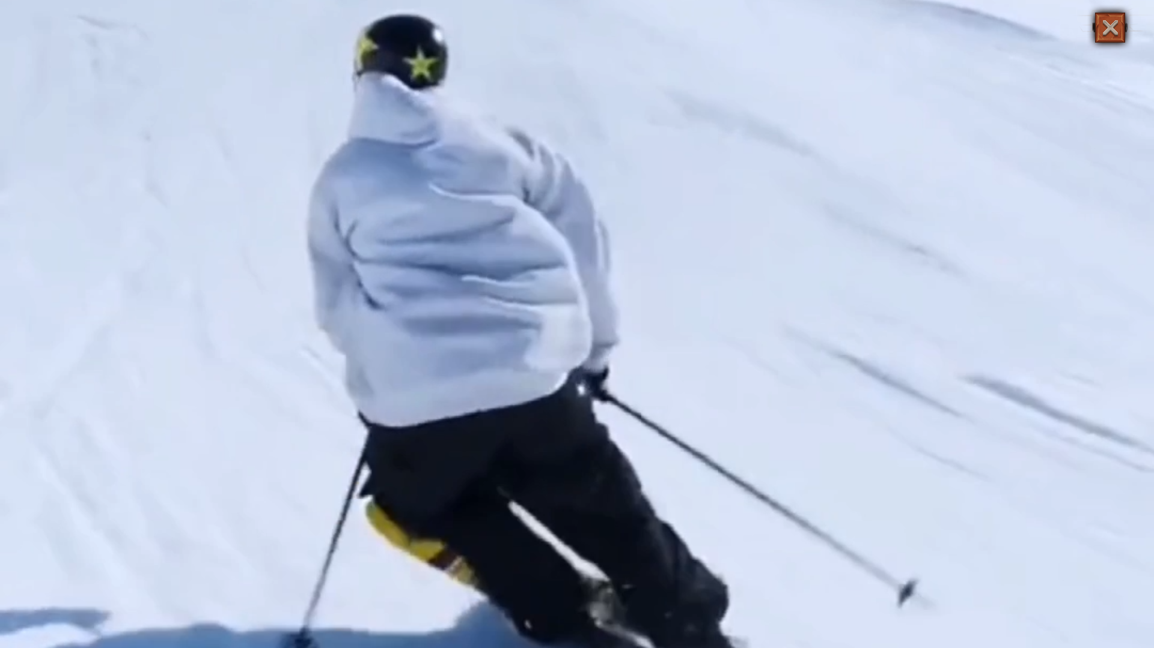
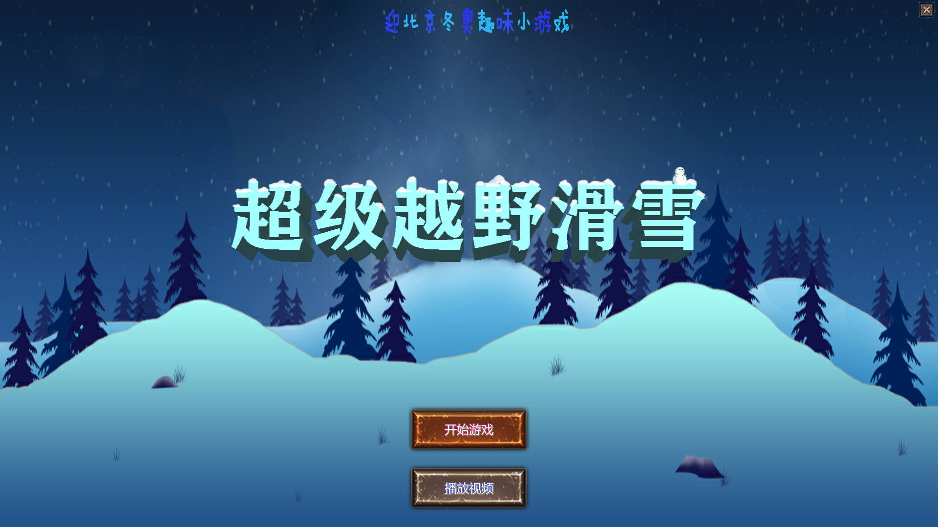
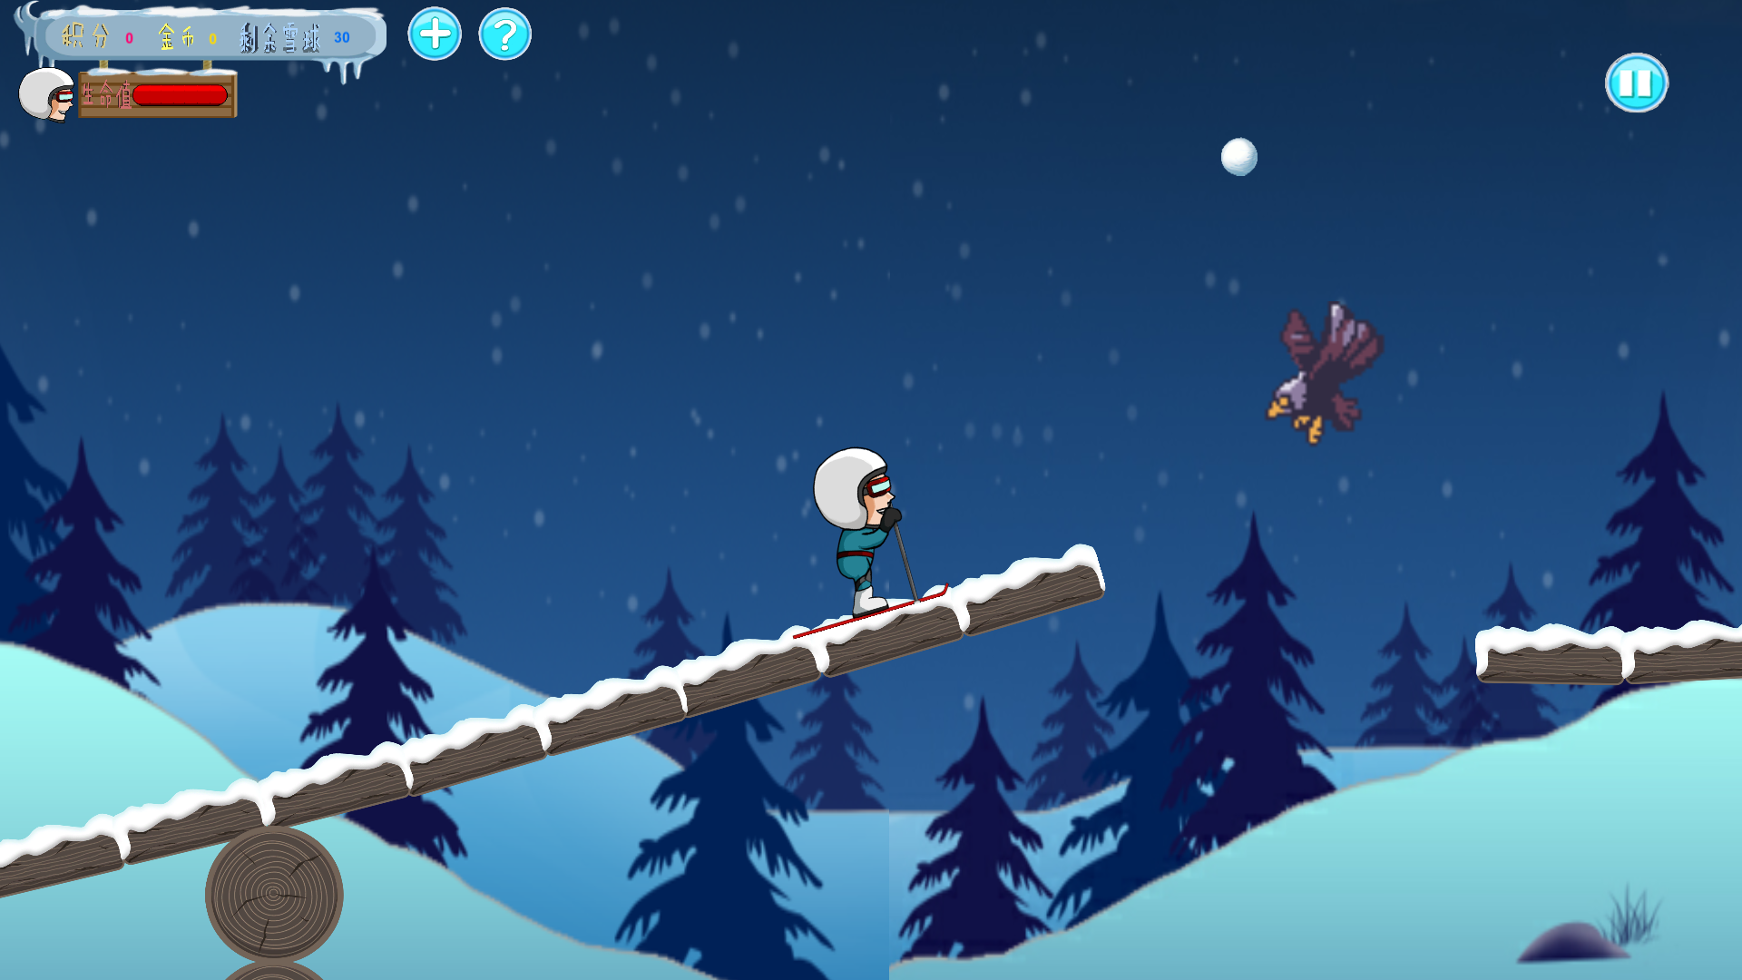
视频场景
游戏场景
主页面
游戏页面

Slide 10
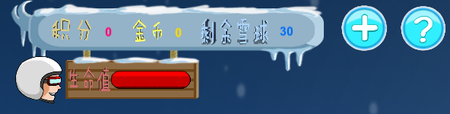
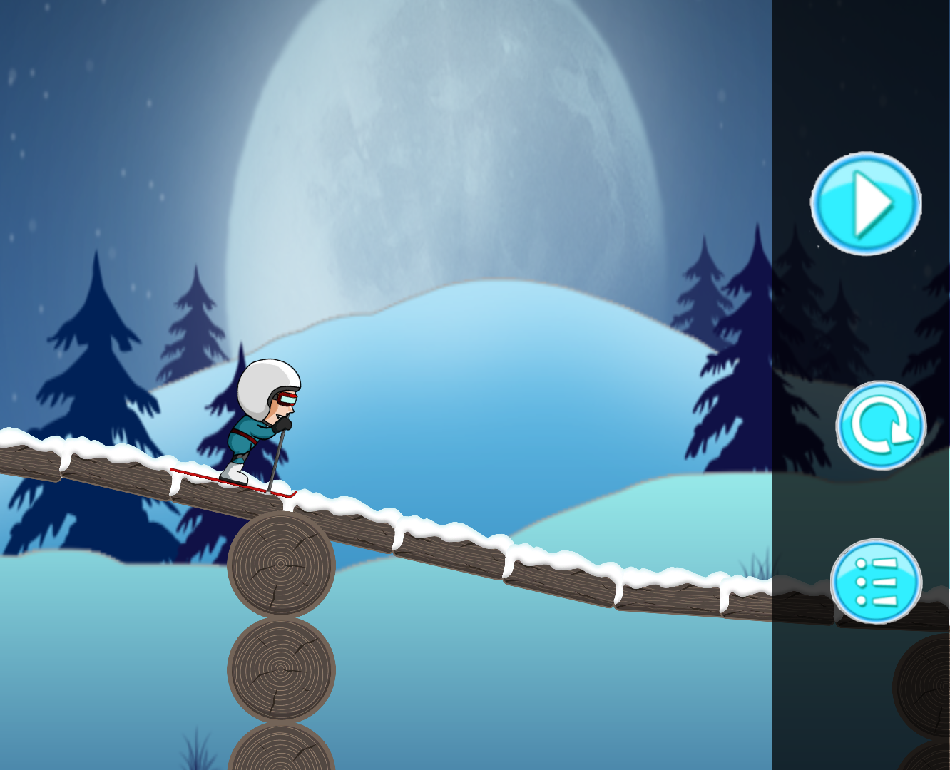
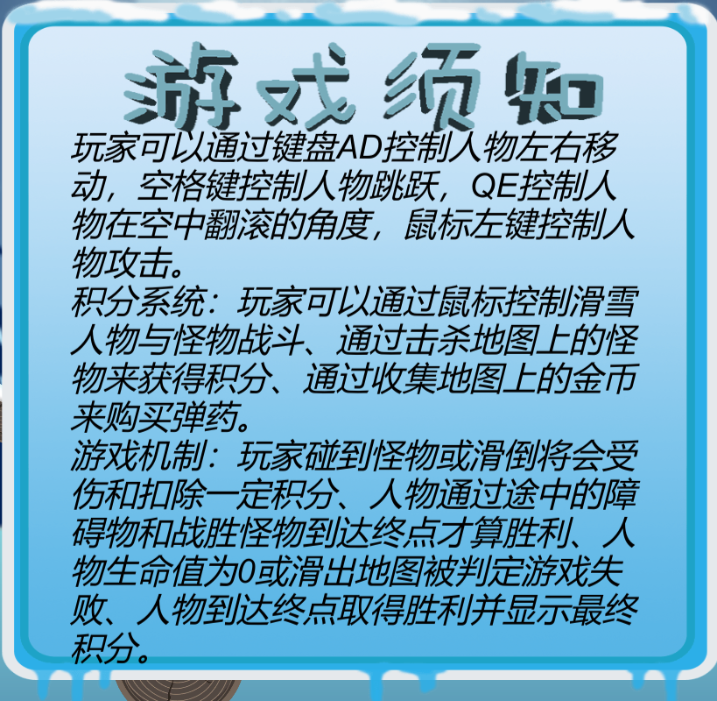
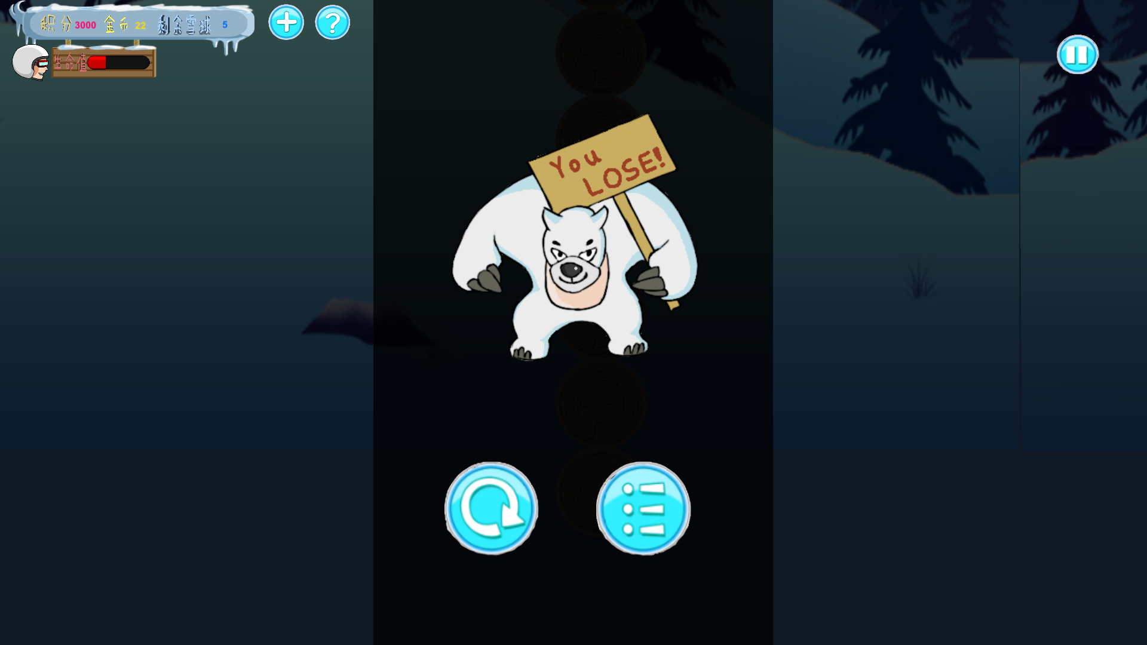
UI界面
主角面板
暂停UI
失败UI
游戏须知面板

Slide 11
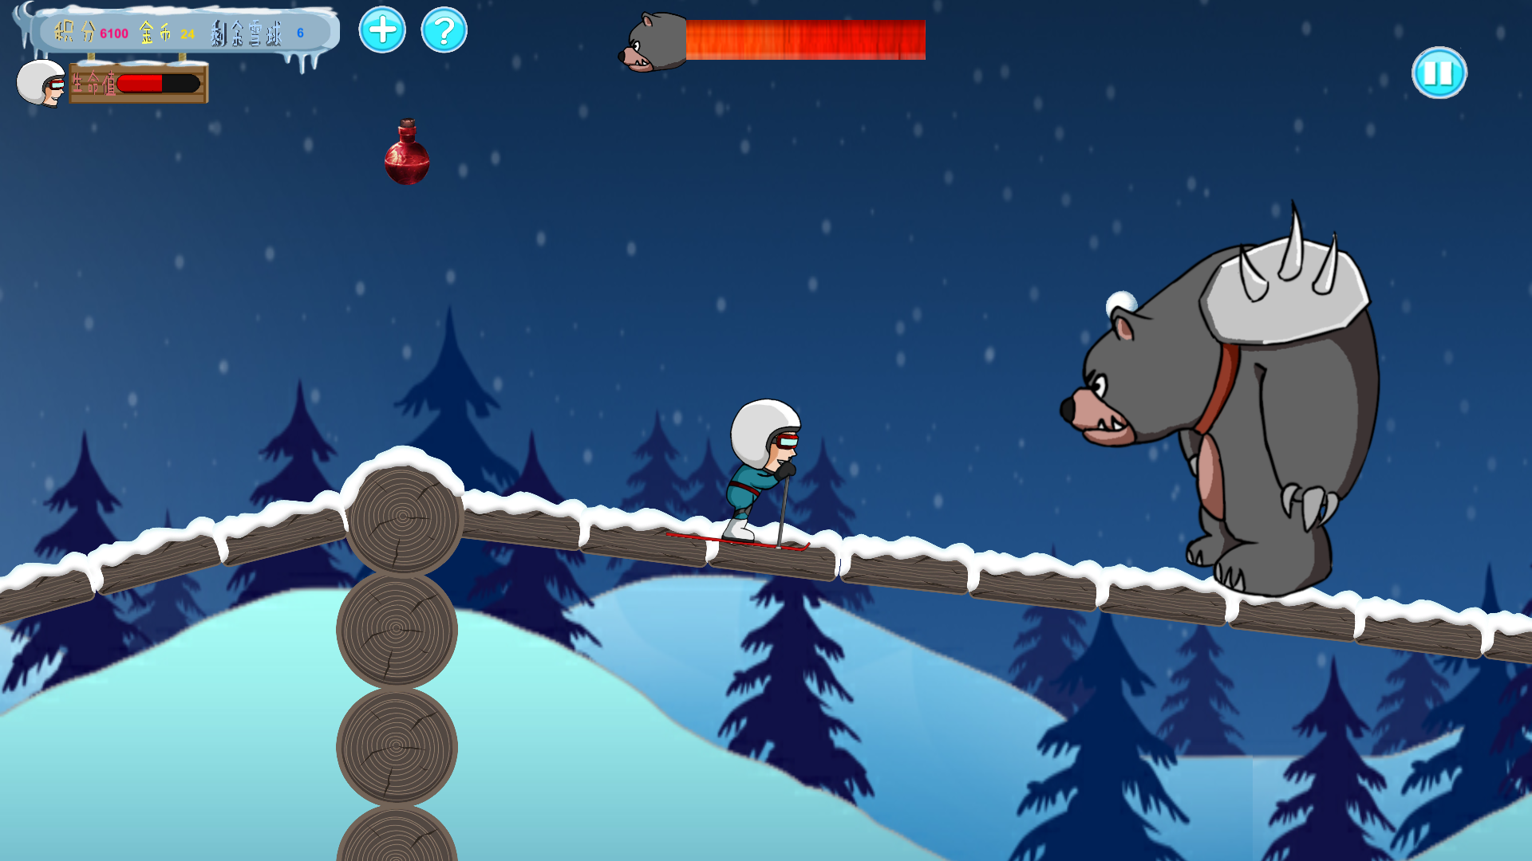
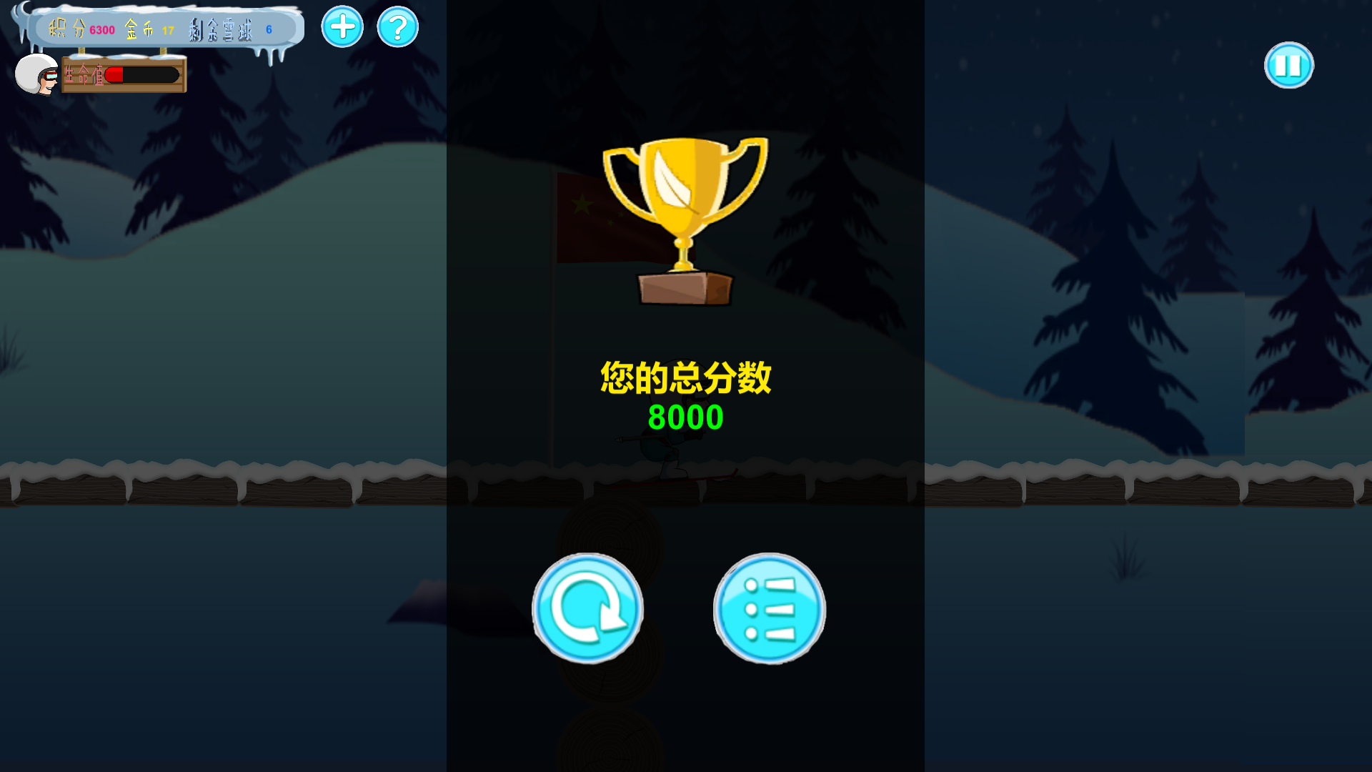
UI界面
BOSS的UI
胜利UI

Slide 12
02
总体游戏流程介绍

Slide 13
视频场景
游戏场景
主页面
游戏页面

Slide 14
03
系统功能

Slide 15
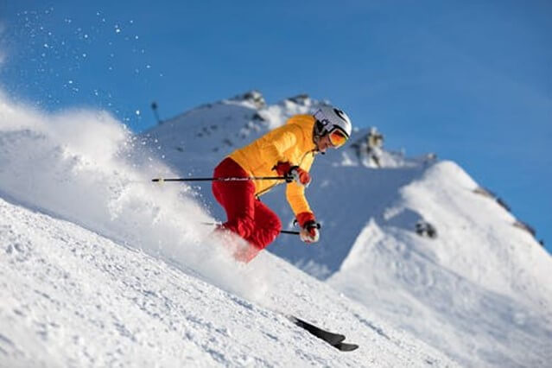
功能需求概述
SPORT
刺激滑雪
剧情介绍
游戏暂停
本游戏以冬奥会为背景，游戏开始会播放一段激情滑雪视频
游戏中玩家可以暂停游戏，然后可以选择继续，从来，回到主页面

Slide 16
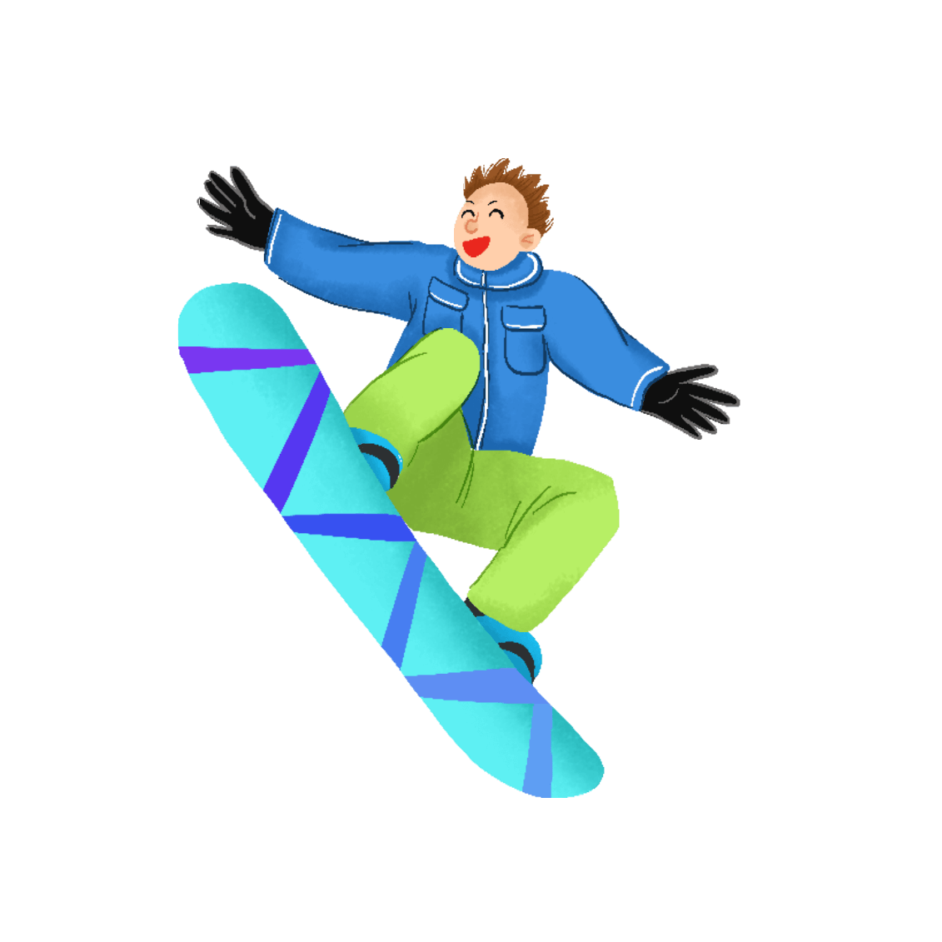
游戏UI界面处理
游戏开始
游戏暂停
游戏开始会播放一段视频，玩家也可选择跳过视频，未跳过视频，视频播放完，游戏会自动跳过进入主页面
游戏中玩家可以暂停游戏，然后可以选择继续，从来，回到主页面
主菜单
游戏介绍
玩家可以选择开始游戏和播放游戏开始的视频
玩家可以点击游戏中的问号，点击后会弹出窗口，可以查看游戏介绍，点击窗口，可以弹回。

Slide 17
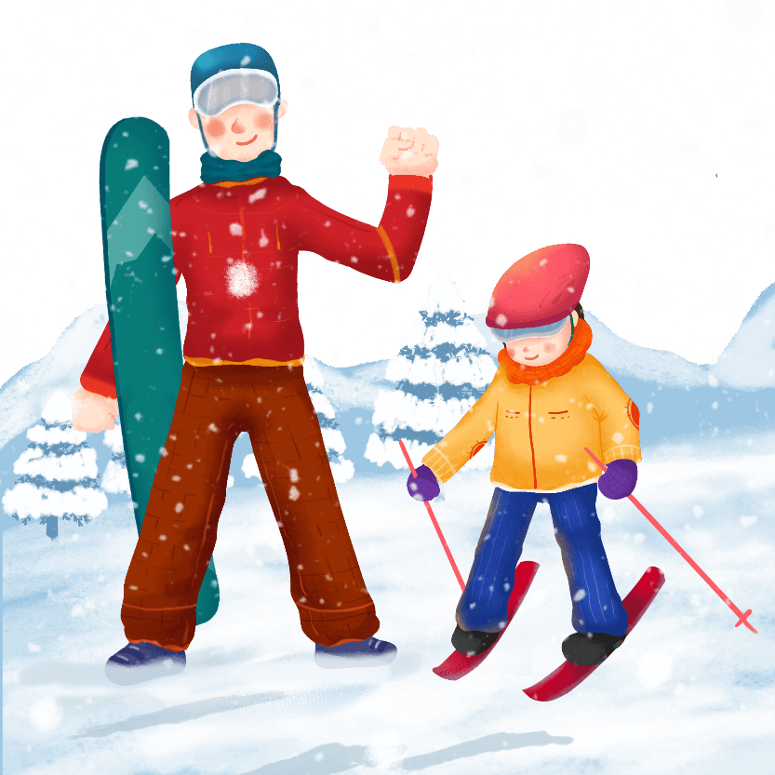
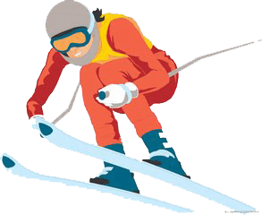
非功能性需求
可用性：能够体验模拟滑雪的激情，还能突出冬奥会滑雪项目
可玩性：游戏设置大量怪物、积分、血瓶、金币增加可玩性
突出风格,突出特点;

Slide 18
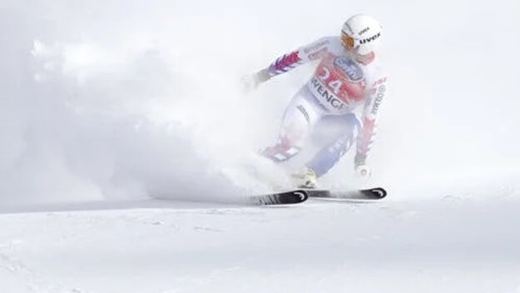
音效处理
音效处理方面
在游戏过程中，玩家控制人物移动中，接触雪球、收集金币、人物跳跃、滑倒、受到攻击等特殊事件中会发出相应音效。
游戏胜利、游戏失败会播方音效。

Slide 19
04
关键技术与难点

Slide 20
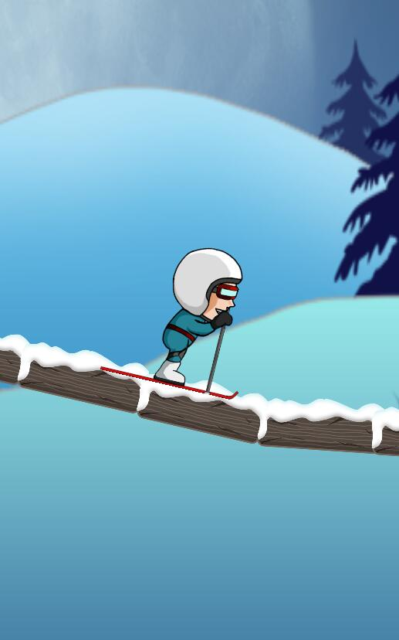
关键技术与难点
素材
问题：项目制作前期，大量缺乏各种素材与模型。
解决方法：团队自行设计所需的素材，更加符合游戏项目本身与冬奥会滑雪运动的主题。
逼真的
动画系统
游戏机制
真实的
物理系统
问题：设计初期，只能使用简陋的贴图来模拟人物或NPC，游戏体验较差。
解决方法：使用大量自行设计的素材设计帧动画，模拟了人物摔倒、滑雪、NPC行走等，丰富玩家的游戏体验
问题：项目前期，仅仅只是简单的滑雪，没有任何其他可玩性大的功能或玩法。
解决方法：为人物增加特技功能，玩家可以在游戏过程中展示滑雪特技；增加NPC的伤害与移动，设计金币、积分、武器等丰富可玩性的游戏道具。
问题：制作项目的时候，人物经常会摔倒、重心不稳，碰撞体之间的管理与联系混乱。
解决方法：添加大量的条件判定，使得人物的滑雪动作更为流畅、真实

Slide 21

用户体验
UI设计
奖惩机制
根据竞赛主题，设计符合冬奥会滑雪运动的贴图、素材、模型等，设计游戏须知、暂停等功能，增强用户游戏体验
引入玩家与NPC的受伤与攻击系统，NPC会随机攻击并会巡逻，BOSS则会追踪玩家；玩家可以击杀NPC获得积分并拾取金币、血瓶等物品
特技展示
细节完善
玩家可以在滑雪时进行前、后空翻的特效展示，若失败玩家则会受伤掉血并播放摔倒动画，通过增加一定的游戏难度来增强可玩性
我们丰富了地图的碰撞体，使玩家滑雪时更加流畅，完善了开发过程中遇到的许多漏洞，经过不断地测试，使得项目远超预期标准

Slide 22
2021民大计算机设计大赛校赛评审会
心运动
无极限
心运动
无极限
感谢您的观看
宣传人：杜佳辉 指导教师：崔永瑞
汇报日期：20214月19日

